Slide 1
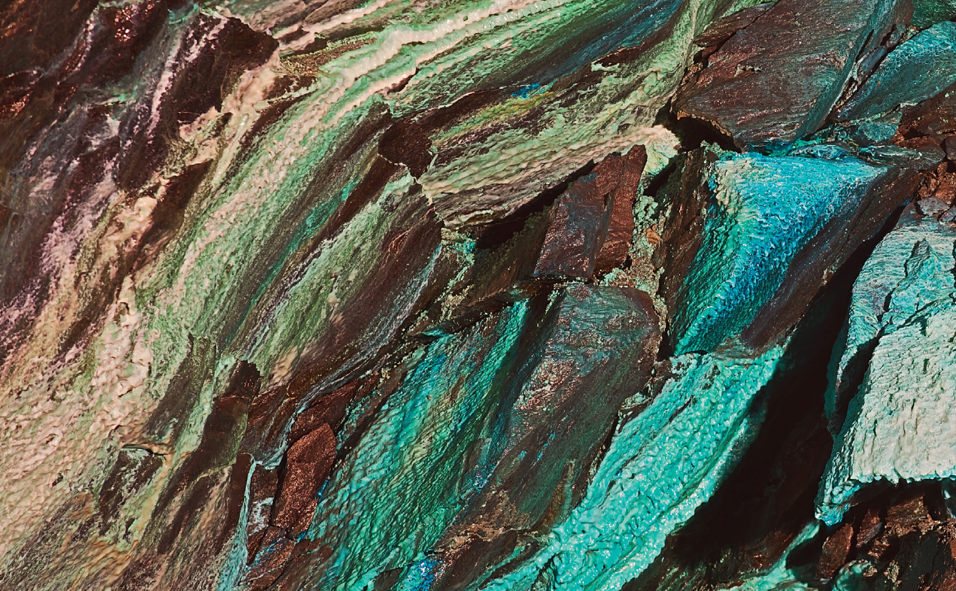



Les processus de salinisation des aquifères
Maréchal JC
JTR Salinisation du littoral Méditerranéen en question
18 juin 2026, Mèze
Géosciences
pour une Terre durable

Slide 2
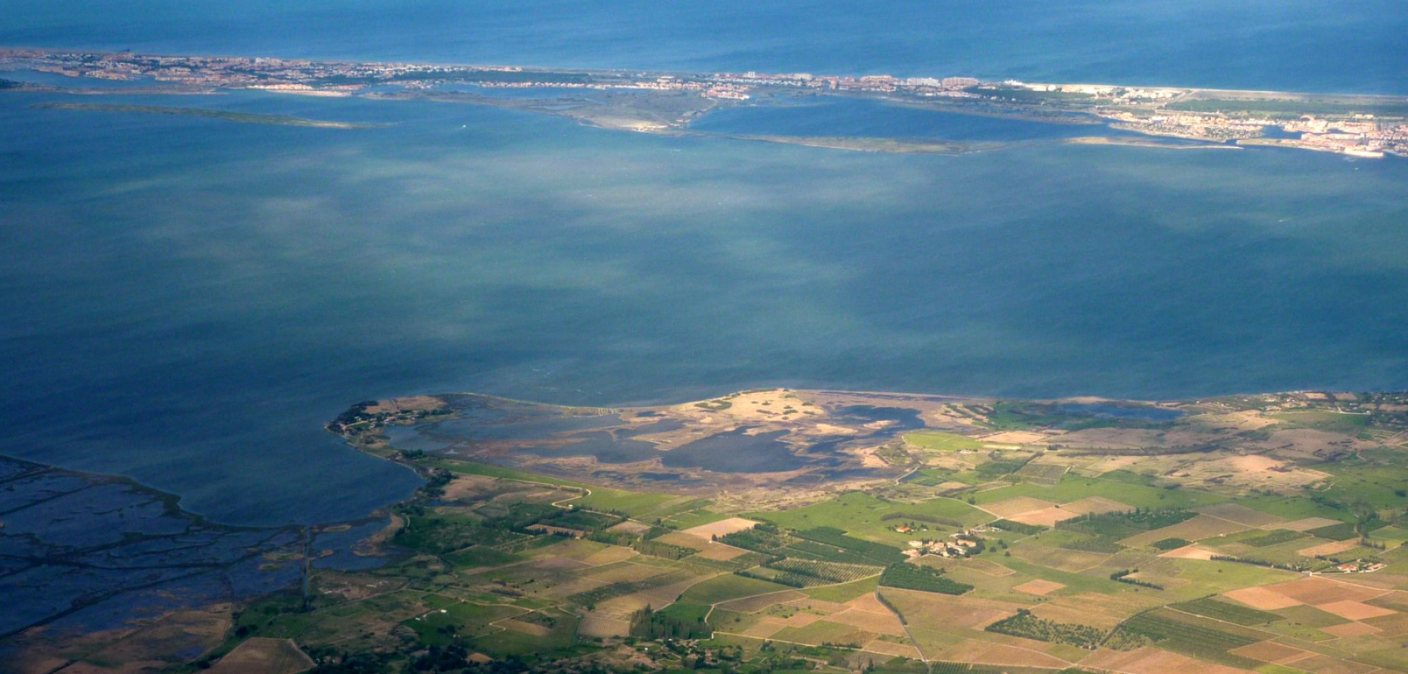

Les processus de salinisation des aquifères
Plan de la présentation
Partie 1: Etat des connaissances
Partie 2: Que nous réserve le futur ?
Partie 3: Quelles solutions d’adaptation ?
Vue aérienne du cordon littoral (lido) de la lagune de Salses-Leucate

Slide 3
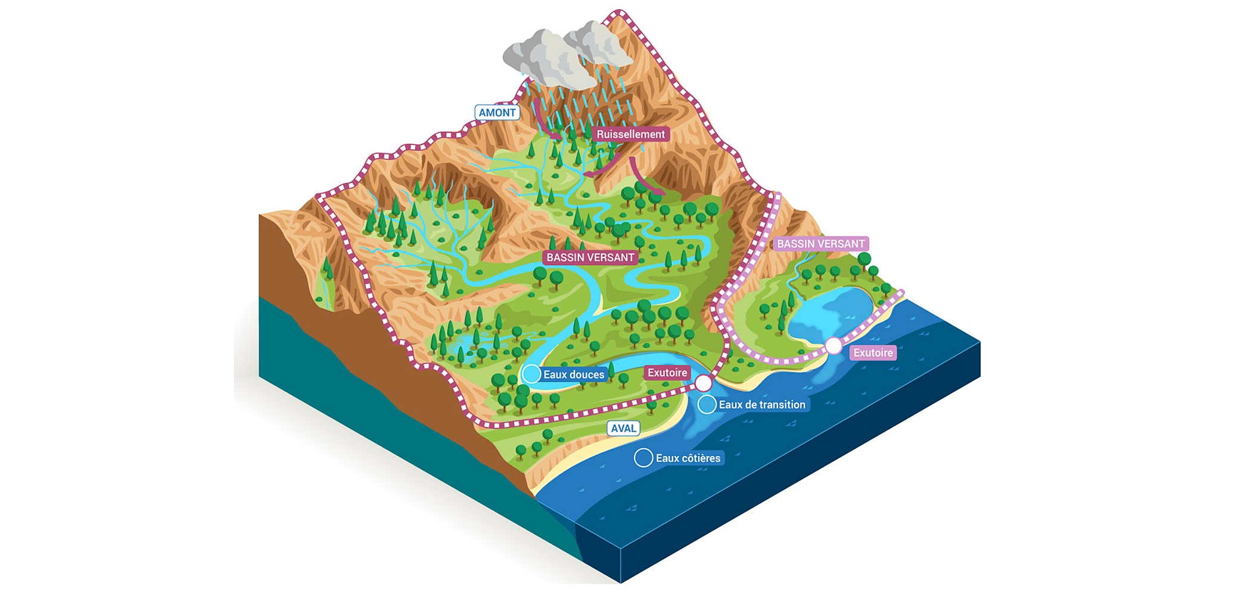
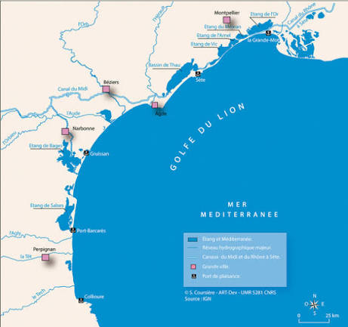
Partie 1 – Etat des connaissances
Les eaux côtières
Le littoral en Occitanie:
220 km
4 départements
30 communes littorales
Lagunes côtières
Zone d’interface entre eaux douces et salées
Eau douce
Eau salée

Slide 4
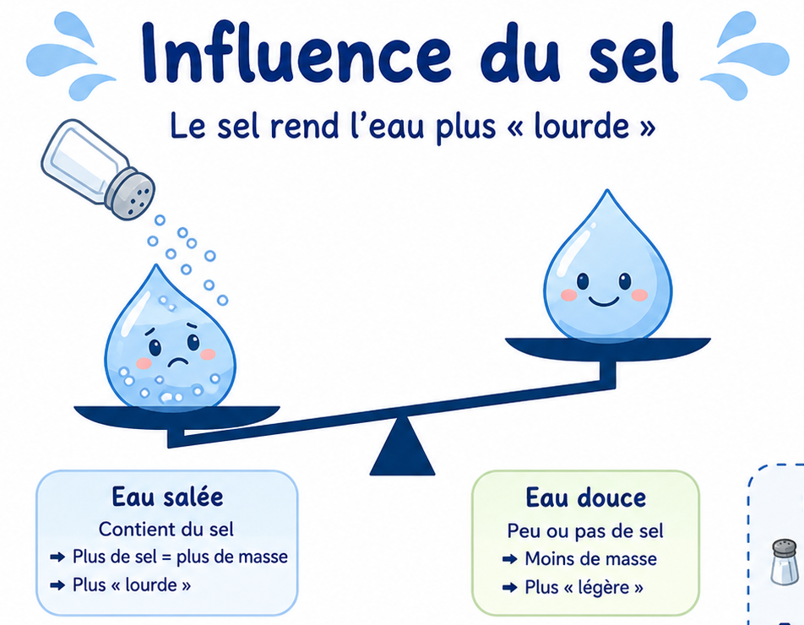
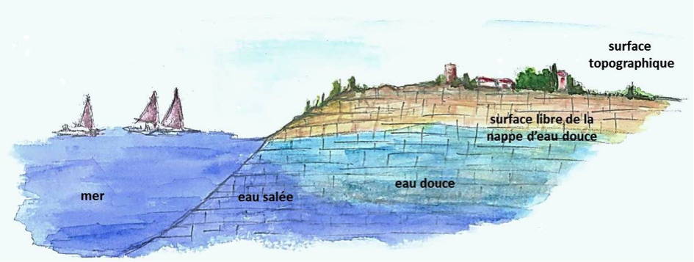
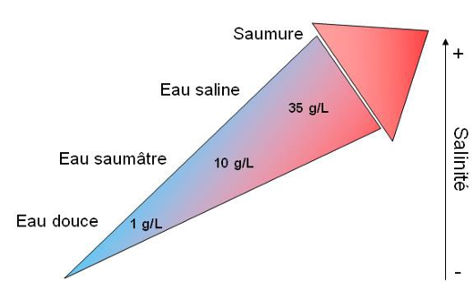
Partie 1 – Etat des connaissances
Eaux souterraines: le biseau salé
Salinisation des sols par
remontée de nappe et capillaire
L’eau salée est plus dense que l’eau douce
Le biseau salé est une zone d'intrusion d'eau de mer dans une nappe d'eau souterraine côtière. Il se forme à cause de la différence de densité entre l'eau douce et l'eau salée.
Salinité:
les types d’eau
Le biseau salé est le résultat de l'équilibre entre l'écoulement de l'eau douce vers la mer et la tendance de l'eau salée, plus dense, à pénétrer sous cette eau douce dans les aquifères côtiers

Slide 5
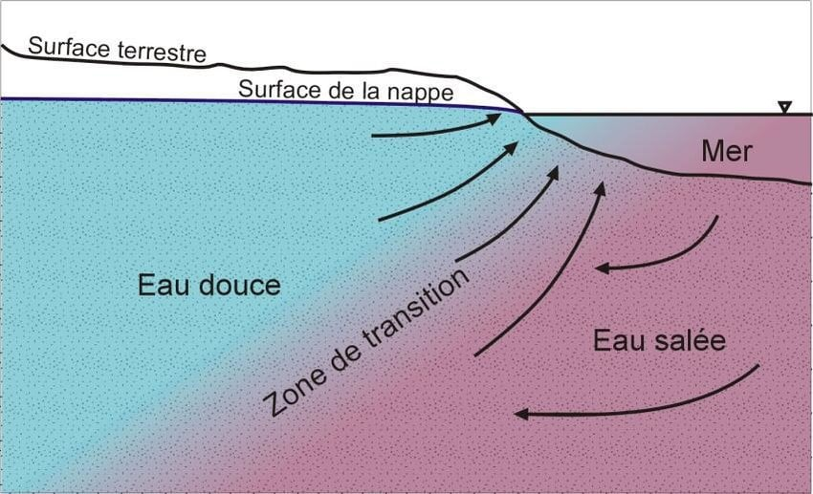
Partie 1 – Etat des connaissances
Eaux souterraines: le biseau salé et la zone de transition
Réalité: existence d’une zone de transition
Schématisation: interface nette
Mer
Eau salée
La transition entre l’eau douce et l’eau salée est progressive, les concentrations en sel dans l’eau souterraine variant de 1 g/l à 35 g/l en se rapprochant de la mer
L’interface est située à une profondeur égale à
40 x niveau de la nappe
Exemple:
Niveau de nappe = 0,1 m -> biseau à - 4 m

Slide 6
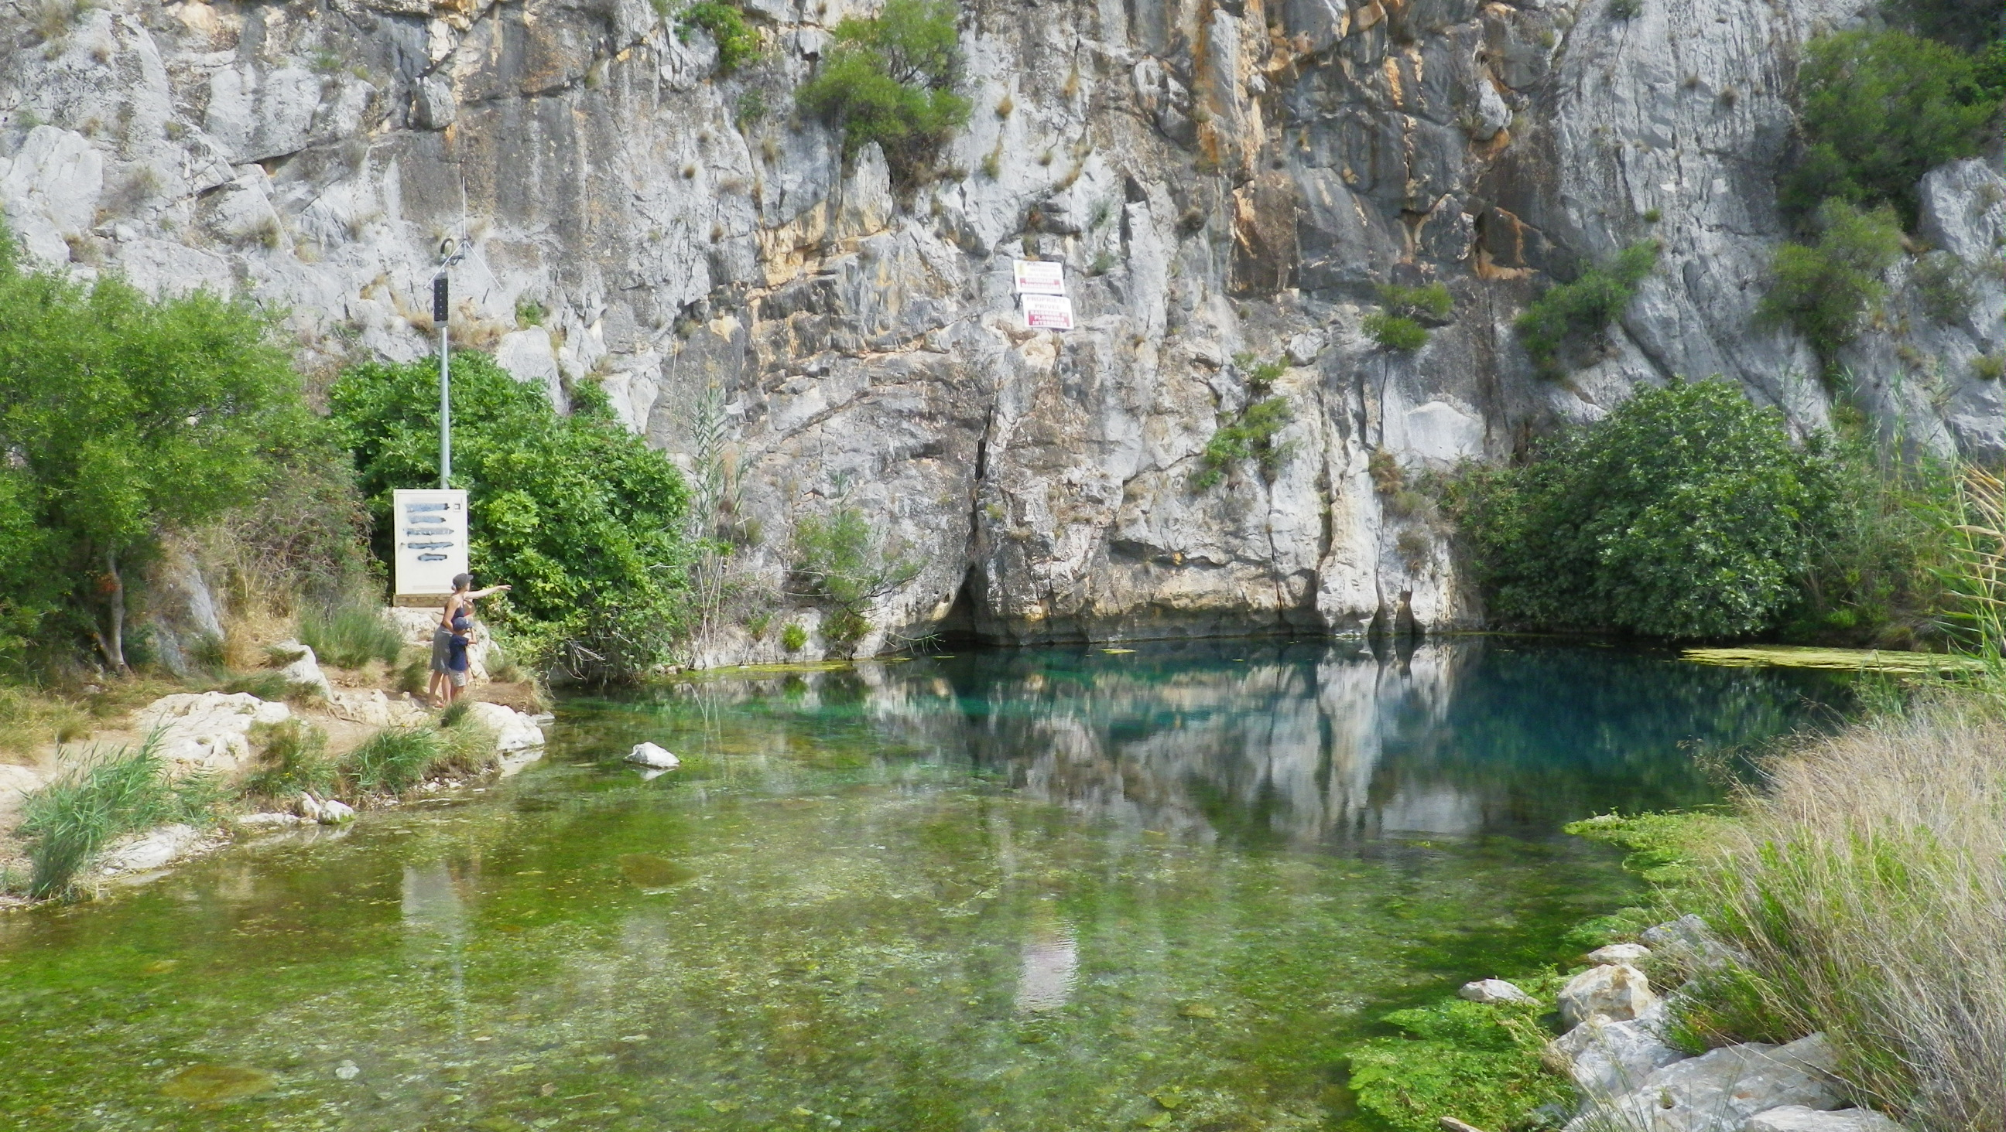
Partie 1 – Etat des connaissances
Eaux souterraines: le biseau salé en contexte karstique
Dans les aquifères karstiques côtiers, l’intrusion ne prend pas uniquement la forme d’un biseau salé sous la nappe d’eau douce.
Elle forme une zone très irrégulière, mobile dans le temps, localement perturbée par les conduits actifs et les hétérogénéités de perméabilité au sein de la matrice de l’aquifère (porosité d’interstices, fissures).
Exemples:
Thau et source de la Vise
Corbières et source de Fontestramar

Slide 7
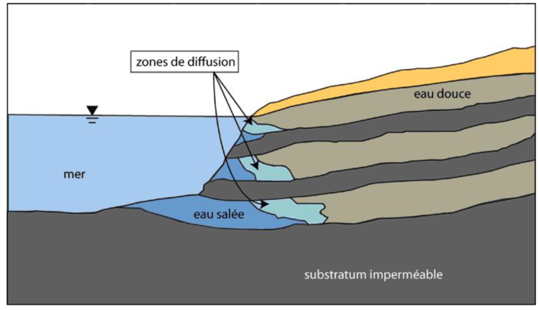
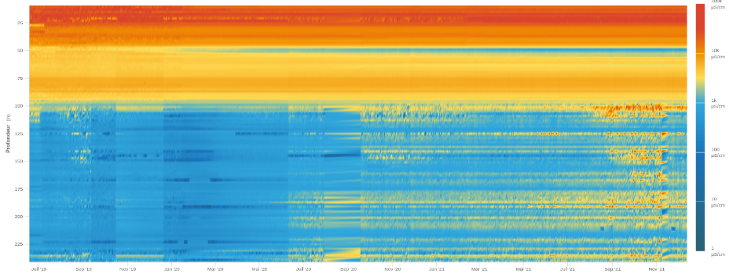
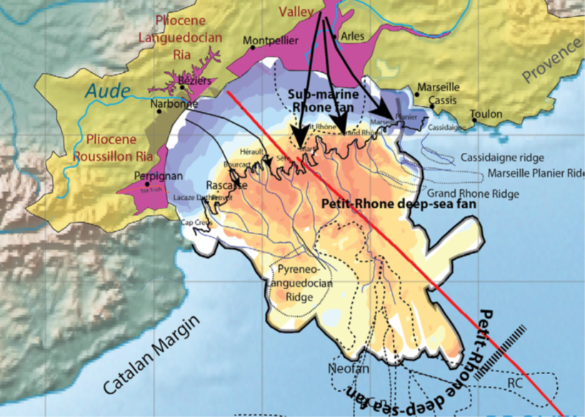
Partie 1 – Etat des connaissances
Eaux souterraines: le biseau salé en contexte multicouches
Ce type de contexte géologique peut s’étendre loin sous la mer et l’eau douce peut donc s’y écouler.
Des intrusions salines peuvent avoir lieu dans une ou plusieurs couches et se superposer.
Conductivité électrique de l’eau souterraine à St Cyprien (66)
surface
Eau salée
Exemples:
Plaine du Roussillon
Vistrenque aval
Orb et Hérault aval (mal connu)
250 m
Eau douce
Juillet 2019
Données SMD (projet Dem’Eaux Roussillon)
Decembre 2021

Slide 8
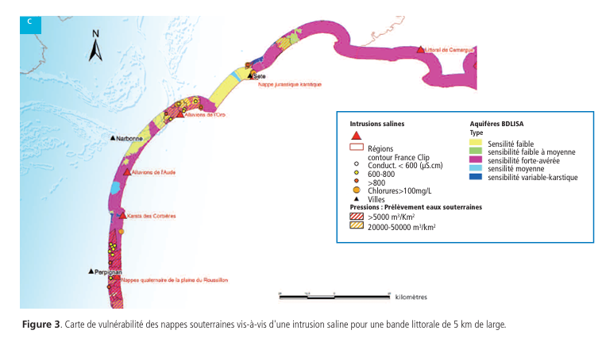
Partie 1 – Etat des connaissances
Cartographie de la vulnérabilité
Carte de vulnérabilité des nappes souterraines vis-à-vis d’une intrusion saline pour une bande littorale de 5 km de large a été produite à l’échelle de la France: une grande partie de la côte de la Région Languedoc-Roussillon y apparaît parmi les plus vulnérables.
Camargue
Nappe jurassique karstique
Alluvions de l’Orb
Alluvions de l’Aude
Karst des Corbières
Nappes quaternaires du Roussillon
Cette cartographie est le résultat d’une approche préliminaire à grande échelle.
Elle n’est pas validée par des mesures de salinité par exemple.

Slide 9
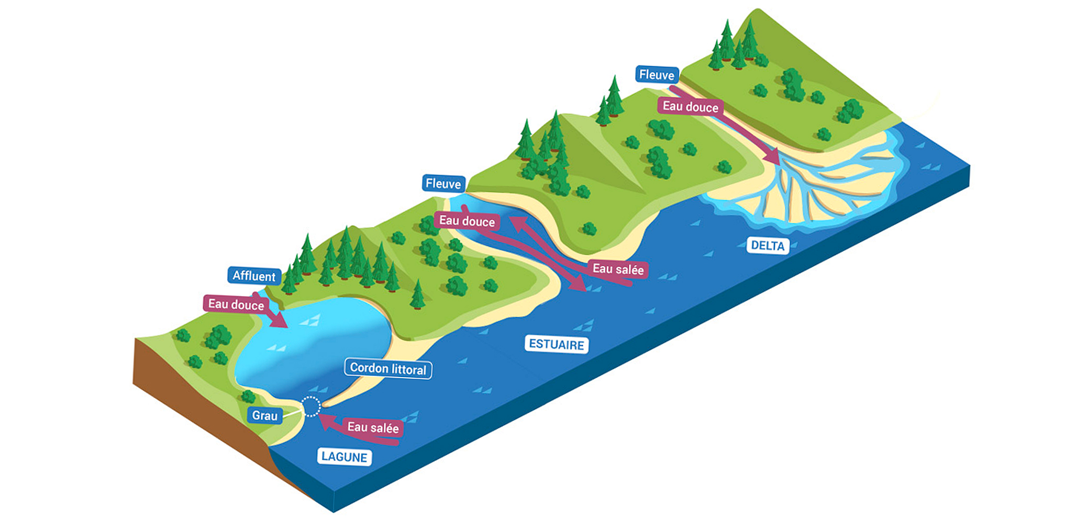
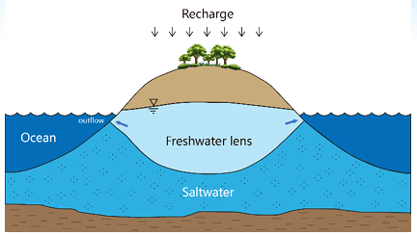
Partie 1 – Etat des connaissances
Autres mécanismes de salinisation des aquifères: le rentrant salé et les lagunes
Intrusion saline latérale dans l’aquifère d’accompagnement du fleuve, lors d’un rentrant salé
Intrusion saline dans l’aquifère sur le pourtour de la lagune et des deux côtés du cordon littoral (« lentille d’eau douce »)
Recharge
Cordon littoral
Mer
Lentille douce
Eau salée

Slide 10
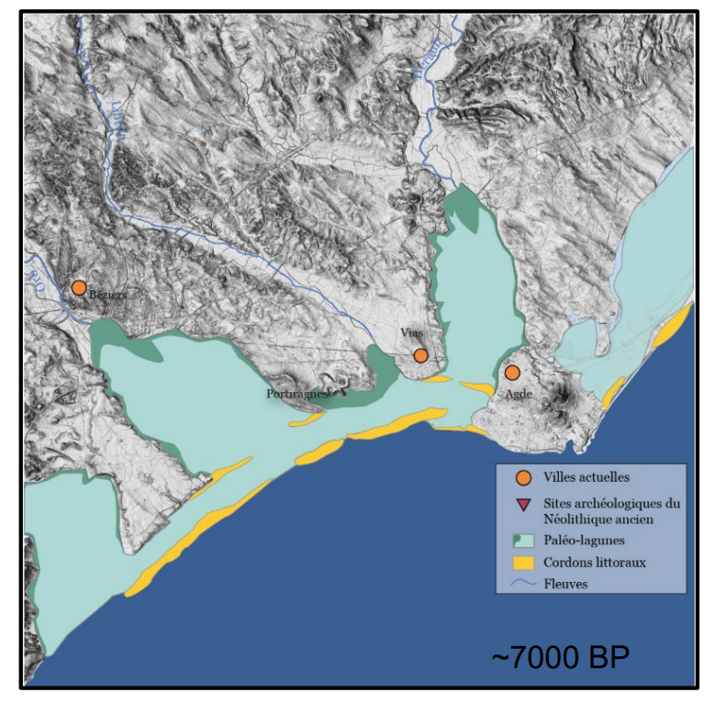
Partie 1 – Etat des connaissances
Autres mécanismes de salinisation des aquifères: la salinité héritée
Explication: Le sel est hérité de l’histoire géomorphologique du Golfe du Lion
(présence d’anciennes lagunes)
Carte géomorphologique, il y a 7000 ans
A cette époque, la baie se transforme en lagune tantôt ouverte, tantôt fermée à la mer. L’eau de la lagune s’évapore et devient saumure. Du gypse peut précipiter. Cette saumure diffuse dans les sédiments. Un important stock de sel est piégé en profondeur.

Slide 11
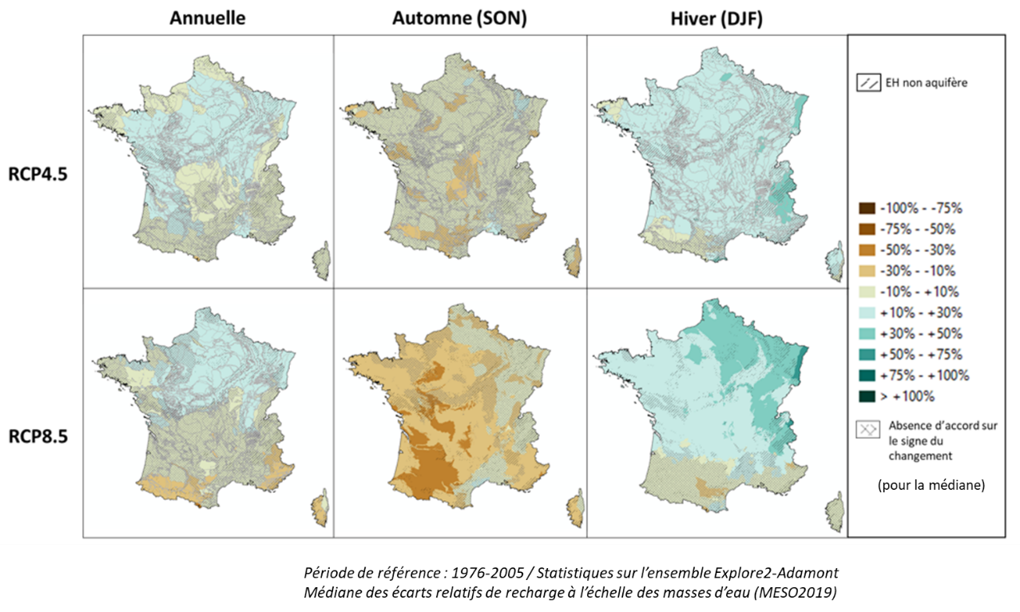
Partie 2 – Que nous réserve le futur ?
Impact du CC sur la recharge des aquifères
L’augmentation attendue de la température moyenne va entraîner une augmentation de la demande en eau et de l’évapotranspiration de la végétation. Il en résultera une baisse probable de l’infiltration et recharge des nappes aquifères.
Les résultats des modélisations du programme Explore 2 indiquent des baisses probables de l’ordre de -10 % de la recharge potentielle vers les nappes. Les niveaux d’eau dans les aquifères côtiers pourraient donc baisser en conséquence, réduisant ainsi la capacité des nappes à repousser le biseau salé.

Slide 12
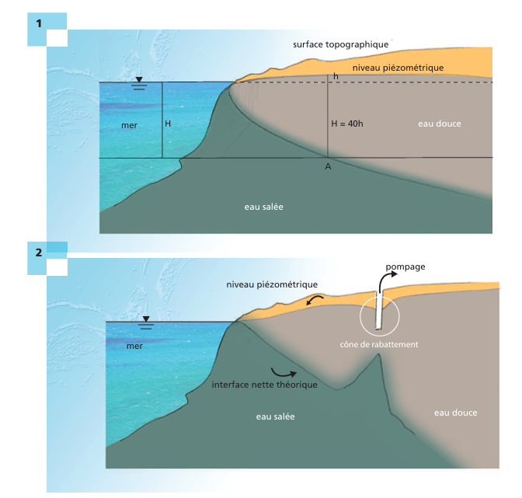
Partie 2 – Que nous réserve le futur ?
Impact du CC sur l’évolution des prélèvements dans les aquifères
Parmi les impacts indirects du changement climatique, une augmentation des prélèvements est attendue dans les nappes aquifères pour réduire le stress hydrique et divers usages (irrigation en particulier).
Les pompages contribuent à baisser le niveau piézométrique et à faire remonter le biseau salé.
Localement, sous un pompage, on parle d’effet upconing, avec un cône inverse d’intrusion saline localisé sous le forage.

Slide 13
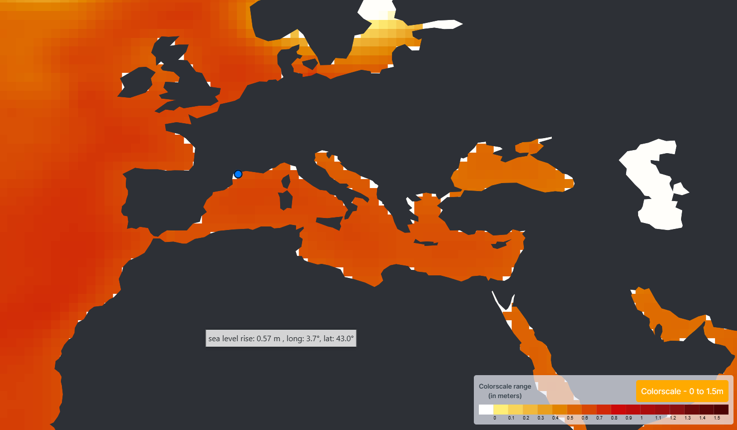
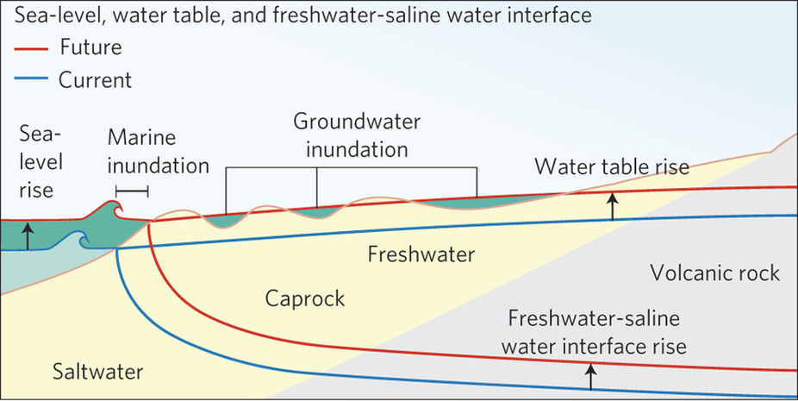
Partie 2 – Que nous réserve le futur ?
Impact du CC sur l’évolution du niveau de la mer (cas de la Méditerranée)
Schéma de l’impact de l’élévation du niveau de la mer sur le biseau salé
Augmentation du niveau de la mer (2100)
Présent
Inondations par
remontée de nappe
Montée du niveau de la mer
Inondation
marine
Montée de la nappe
Eau douce
Montée du
biseau salé
Eau salée
Projection de l’élévation du niveau de la mer en 2100
(scénario SSP2 – 4.5)
La montée du niveau de la mer va contribuer mécaniquement à une hausse du risque d’intrusion saline au sein des aquifères côtiers
https://sealevelrise.brgm.fr/sea-level-scenarios/

Slide 14
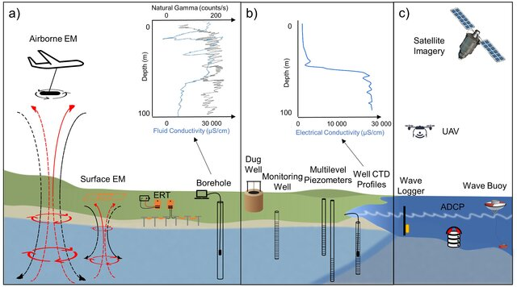
Partie 3 – Quelles solutions d’adaptation ?
Surveilance et connaissance
Géophysique
(électrique, électromagnétique)
Hydrogéologie
(forages)
Océanologie
Objectifs:
Détecter la salinité et suivre son évolution
Identifier l’origine de la salinité
Evaluer la vulnérabilité à l’intrusion saline
Tester des scénarios
Constat: absence d’un réseau national d’observation dédié au risque d’intrusion saline

Slide 15
Partie 3 – Quelles solutions d’adaptation ?
Sobriété et gestion adaptée des pompages
Pompage
Objectif: maintenir des niveaux d’eau élevés au sein des aquifères côtiers, de façon à éloigner le biseau des zones d’exploitation des eaux souterraines.
réduction de la consommation d’eau
amélioration de l’efficacité des réseaux de distribution ou de l’irrigation,
gestion adaptée des prélèvements est donc préconisée pour, par exemple, réduire les prélèvements dans les zones sensibles à l’intrusion ou les reporter ailleurs (amont).
répartir les pompages sur plusieurs forages (de débits individuels réduits) alignés parallèlement au trait de côte
périodes de pompage plus longues afin d’éviter des débits instantanés élevés
Demande en eau
Mer
Côte
Pompages
réduits
Demande en eau
Pompage
amont
Mer
Côte

Slide 16
Partie 3 – Quelles solutions d’adaptation ?
La recharge maîtrisée des aquifères
La recharge ou la réalimentation maîtrisée (RMA) d’un aquifère consiste à introduire, de manière volontaire et maitrisée, de l’eau dans une nappe pour augmenter sa recharge naturelle, pour une utilisation ultérieure ou un bénéfice environnemental.
La recharge maîtrisée permet d’augmenter les niveaux d’eau de l’aquifère en créant localement un dôme piézométrique (hausse locale du niveau d’eau de la nappe aquifère).

Slide 17
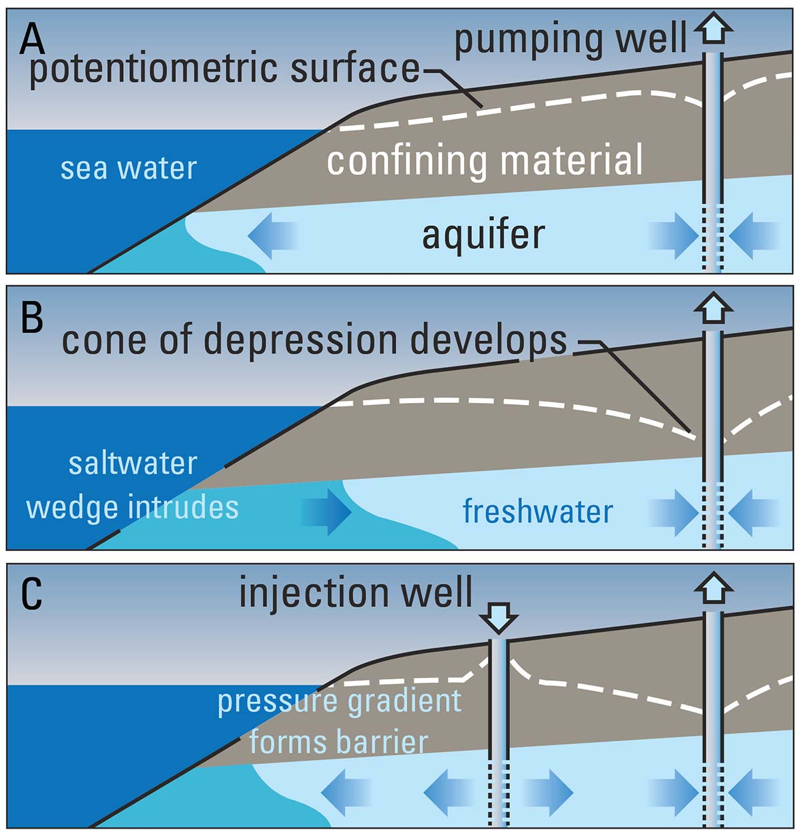
Partie 3 – Quelles solutions d’adaptation ?
La recharge maîtrisée des aquifères
pompage
Piézométrie
eau douce
aquifère
Piézométrie
biseau salé
eau douce
injection
Le dôme piézométrique, s’il est idéalement situé (entre la mer et un champ captant par exemple), constitue une barrière hydraulique, qui peut protéger la ressource en eau souterraine en repoussant le biseau salé.
barrière hydraulique

Slide 18
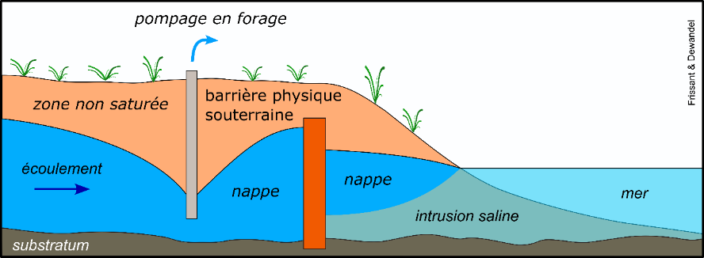
Partie 3 – Quelles solutions d’adaptation ?
Les barrières physiques souterraines
Barrière Physique Souterraine: écran peu perméable construit en travers de l’écoulement des eaux souterraines qui permet de modifier:
  les écoulements souterrains
  les charges hydrauliques
  la salinité des eaux souterraines
Trois paramètres à contrôler :
  le niveau piézométrique
  le flux d’eau douce chassant l’eau de mer
  la perméabilité de la zone aval de l’aquifère
Possibilité de coupler les BPS à
des seuils anti-sel en rivière et/ou des systèmes de recharge maîtrisée

Slide 19
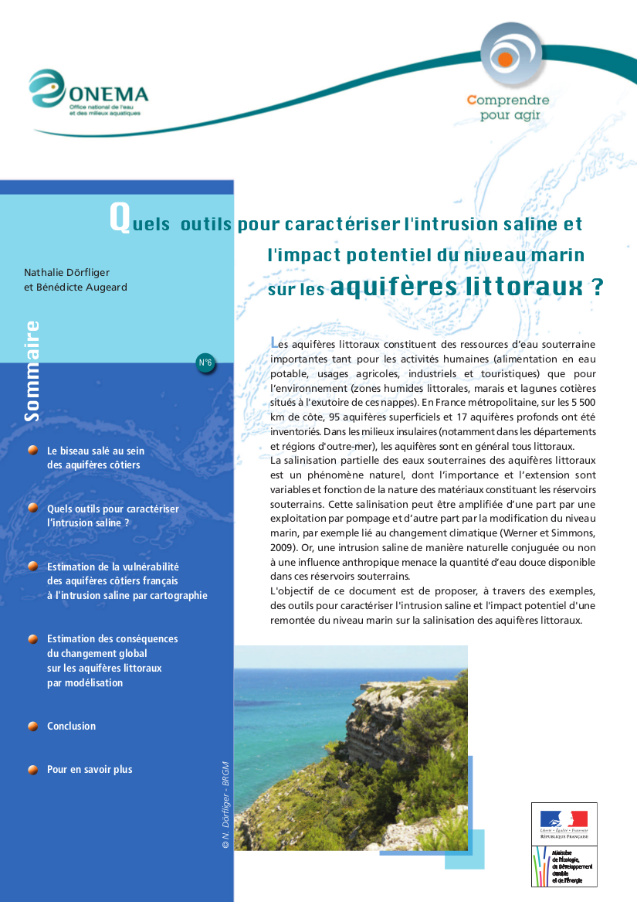
Projets de recherche en cours (non exhaustif)
Action avec DEB/OFB sur la cartographie du risque intrusion saline
Projets en cours en Occitanie :
  Narbonnaise
  Orb
  Thau
    Projet d’expérimentation sur la source sous-marine de la Vise
  Pérennisation de deux observatoires issus des projets Dem’Eaux Thau et Roussillon au sein de l’OSU OREME ➔ SNO H+ (SELMED) (BRGM, G-Eau, GM)
  Roussillon:
    Thèse Robin Voland (Unine/BRGM) ;
    PEPR Hydraumath (GM) ; ANR Aquimer (BRGM) ;
    Lancement thèse: Modélisation intrusions salines en Plaine du Roussillon sur données hydro-géophysiques Dem’Mer (Financement Projet Thématique Long de l'Université de Montpellier & PEPR Hydraumath)

Slide 20
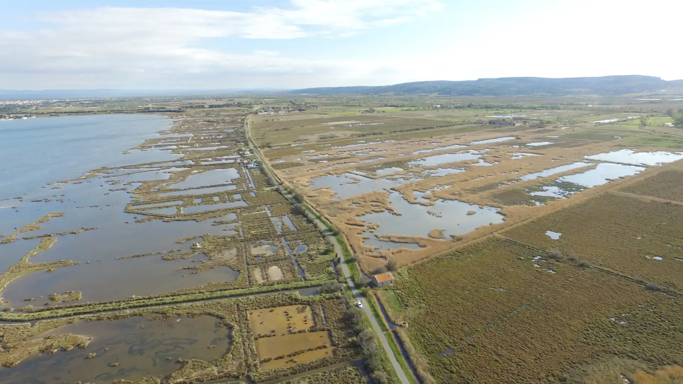
Conclusion
Les messages à retenir
L’intrusion saline constitue un risque avéré en région côtière. MAIS, il manque des observations pour le documenter précisément
Les processus physiques sont bien compris (biseau, rentrant, héritage), MAIS le contexte rend les phénomènes complexes (salinité héritée, karst, multicouches)
Risque d’aggravation dans le futur sous l’impact du changement climatique et de l’augmentation des prélèvements
Des solutions d’adaptation existent pour protéger ces ressources
Vue aérienne de la Plaine de la Narbonnaise

Slide 21
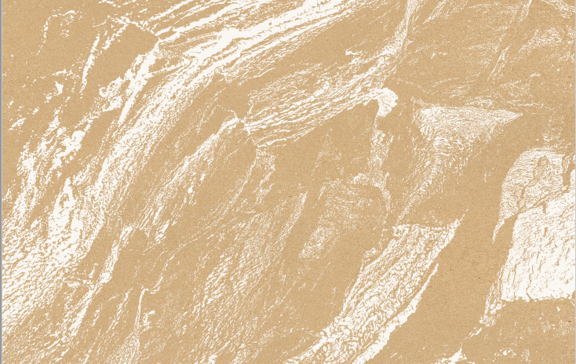
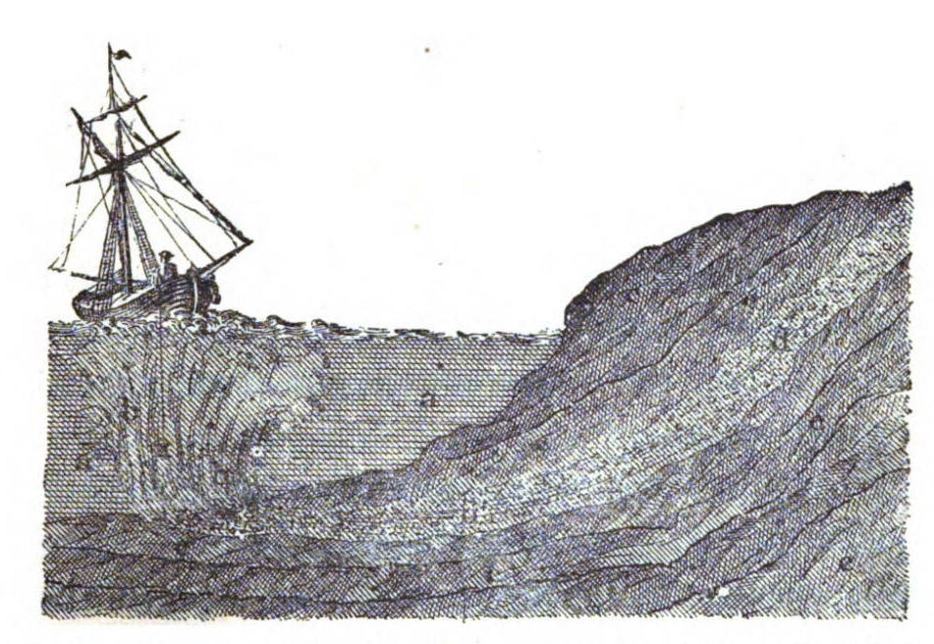
Sources sous-marines
Merci pour votre attention
Humboldt, Alexander von, 1825, l’Ile de Cuba

